Slide 1
ZIKA 101
Actualizado el 8 de septiembre del 2016

Slide 2
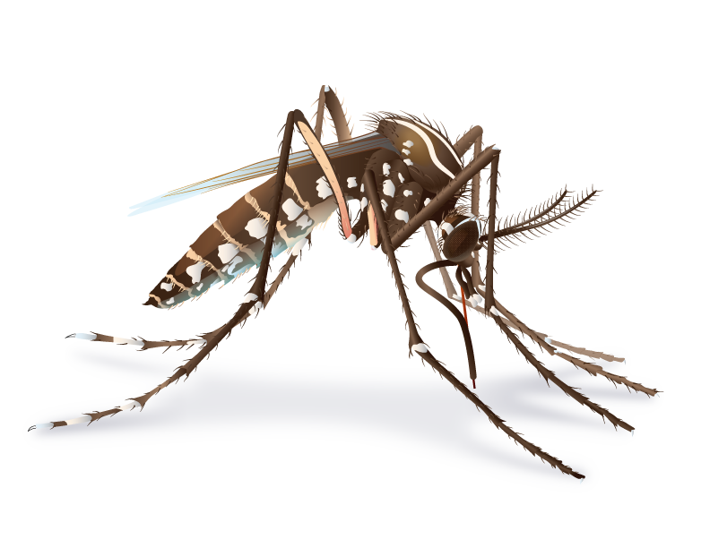
¿Qué es la enfermedad por el virus del Zika (zika)?
Enfermedad que se transmite principalmente a través de la picadura de un mosquito Aedes aegypti o Ae. albopictus infectado.
Muchas personas infectadas con el virus del Zika no tienen síntomas o solo tienen síntomas leves.
No obstante, el zika puede provocar defectos de nacimiento y otros problemas como muerte fetal y aborto espontáneo.
Notes:
El virus del Zika se descubrió en un mono en el bosque Zika, en Uganda, en 1947.

Slide 3

¿Dónde se ha detectado el virus del Zika?
Antes del 2015, los brotes de zika ocurrían en África, en el sudeste asiático y en las islas del Pacífico.
En la actualidad, están apareciendo brotes en muchos países y territorios.
Notes:
En diciembre del 2015, el Estado Libre Asociado de Puerto Rico, territorio de los Estados Unidos, reportó su primer caso confirmado de transmisión local del virus del Zika.
Recientemente, se han confirmado casos de transmisión local en otros dos territorios estadounidenses: las Islas Vírgenes de los Estados Unidos y Samoa Estadounidense. Para conocer la cifra más actualizada de casos, visite la página web de los CDC sobre casos en los Estados Unidos.
También se confirmaron casos de transmisión local de zika en otros dos territorios: Islas Vírgenes de los Estados Unidos y Samoa Americana. Para conocer la cifra más actualizada de casos, visite la página web de los CDC sobre casos en los Estados Unidos.
Se reportaron casos de transmisión local del virus del Zika en los Estados Unidos.
El Departamento de Salud de Florida identificó dos áreas en el condado de Miami-Dade donde hay transmisión del zika a través de mosquitos.
Los CDC están trabajando estrechamente con los funcionarios de salud pública de Florida para investigar estos casos.
Los CDC y Florida están publicando recomendaciones para viajes, pruebas de detección, entre otras, dirigidas a personas que hayan viajado a esas áreas designadas en Florida o que vivan allí.
A pedido de Florida, los CDC también enviaron un Equipo de Respuesta de Emergencia (CERT, por sus siglas en inglés) con expertos en el virus del Zika, el embarazo y los defectos de nacimiento, control de vectores, laboratorio y comunicación de riesgos para colaborar en la respuesta.

Slide 4

El zika y los Estados Unidos
Se han reportado casos de transmisión local del virus del Zika en el territorio continental de los Estados Unidos.
Los proveedores de atención médica deben reportar los casos a su departamento de salud local, estatal o territorial.
Se alienta a los departamentos de salud territoriales y estatales a reportar los casos confirmados a los CDC a través de ArboNET, el sistema nacional de vigilancia de enfermedades arbovirales.
Para conocer la cifra más actualizada de casos, visite la página web de los CDC sobre casos en los Estados Unidos.
Notes:
El zika es una enfermedad de notificación obligatoria a nivel nacional. Se les pide a los departamentos de salud estatales y territoriales que reporten los casos confirmados en laboratorio a los CDC a través de ArboNET, el sistema nacional de vigilancia de enfermedades arbovirales. Los proveedores de atención médica deben reportar los casos a su departamento de salud local, estatal o territorial, según las leyes o regulaciones para enfermedades de notificación obligatoria de su jurisdicción.
Los CDC monitorean y reportan los casos de zika, así como las áreas donde se propaga esta enfermedad, lo que permite elevar nuestros conocimientos sobre cómo y dónde se está propagando el zika.

Slide 5

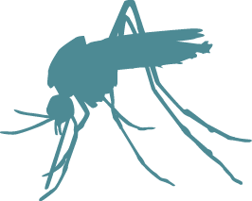
¿Cómo se transmite el zika?
El zika se puede transmitir a través de
  Picaduras de mosquitos
  De una mujer embarazada al feto
  Relaciones sexuales con una persona infectada
  Probable: transfusiones de sangre, trasplantes de órganos y tejidos, tratamientos de fertilidad y lactancia materna
Notes:
- El virus del Zika se transmite a las personas principalmente a través de la picadura de un mosquito infectado de la especie Aedes (Ae. aegypti y Ae. albopictus).
Los mosquitos que propagan el virus del Zika pican de día y de noche.
Una mujer embarazada puede pasarle el virus del Zika al feto durante el embarazo o en una fecha cercana al parto. Estamos estudiando cómo el zika afecta los embarazos.
- Hasta la fecha, no se han reportado casos de bebés que hayan contraído el zika a través de la lactancia materna. Debido a los beneficios de la lactancia materna, se recomienda que las madres amamanten a sus bebés aunque se encuentren en áreas donde se encuentre el virus del Zika.
- Un hombre con el virus del Zika puede transmitirlo a sus parejas sexuales, ya sean hombres o mujeres.
- Existen grandes probabilidades de que el virus del Zika se transmita por transfusiones de sangre.

Slide 6
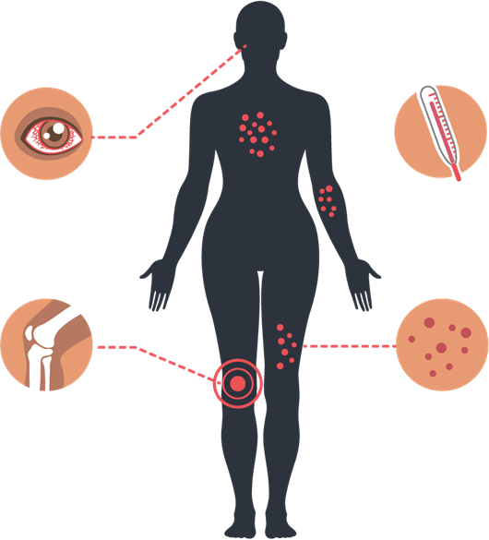
¿Cuáles son los síntomas?
Los síntomas más comunes
del zika son
  Fiebre
  Sarpullido
  Dolor en las articulaciones
  Conjuntivitis (ojos enrojecidos)
Notes:
Silueta

Slide 7

¿Cuáles son los síntomas?
Otros síntomas son
  Dolor muscular
  Dolor de cabeza

Slide 8
¿De qué modo afecta el virus del Zika a las personas?
Toda persona que viva en un área afectada por el zika o viaje a una de ellas y no haya padecido aún la enfermedad puede infectarse.
Muchas personas con zika no presentan síntomas o solo tienen síntomas leves.
Los síntomas persisten durante varios días a una semana.
No son comunes los cuadros graves que requieran hospitalización.

Slide 9

¿De qué modo afecta el zika los embarazos?
El virus del Zika puede transmitirse de la mujer embarazada al feto durante el embarazo o en fecha cercana al parto.
No se conoce con qué frecuencia ocurre esto.
Notes:
Se prevé que el curso de la enfermedad por el virus del Zika en las mujeres embarazadas sea similar al de la población en general. No existe evidencia que sugiera que las mujeres embarazadas tengan o sean más susceptibles a tener una enfermedad más grave durante el embarazo.
Se desconoce si las mujeres embarazadas tienen más probabilidades de presentar síntomas en comparación con la población general.
No se sabe si es más probable que las mujeres embarazadas presenten el síndrome de Guillain-Barré.

Slide 10
¿De qué modo afecta el zika los embarazos?
La infección por el zika durante el embarazo puede provocar microcefalia y otros defectos cerebrales graves en el feto.
  Microcefalia: defecto de nacimiento en el que la cabeza del bebé es más pequeña de lo esperado, en relación con la de los bebés de la misma edad y sexo.
  No hay evidencia de que una infección previa afecte embarazos futuros.
Notes:
La microcefalia es un defecto de nacimiento grave que es una señal del desarrollo incompleto del cerebro.
La microcefalia puede ocurrir porque el cerebro del bebé no se desarrolla adecuadamente durante el embarazo o porque deja de crecer después del nacimiento.
Reconocer que el zika es la causa de ciertos defectos de nacimiento no significa que todas las mujeres embarazadas infectadas con el virus del Zika tendrán un bebé con un defecto de nacimiento. Significa que una infección con zika durante el embarazo aumenta las probabilidades de sufrir estos problemas.

Slide 11
¿Cómo afecta el zika a los fetos y a los bebés?
Se han detectado otros problemas en fetos y bebés infectados por el virus del Zika antes del nacimiento.
  Aborto espontáneo, muerte fetal, estructuras cerebrales ausentes o malformadas, defectos oculares, déficit auditivo y trastornos en el crecimiento
No se han reportado casos de bebés que contrajeron el zika a través de la lactancia materna.

Slide 12

Registro de Casos de Zika en el Embarazo
Los CDC han creado el Registro de Casos de Zika en el Embarazo en los EE. UU. para obtener más información sobre las mujeres embarazadas con zika en los Estados Unidos y sus bebés.
Los datos se utilizarán para
  Actualizar las recomendaciones para el cuidado clínico
  Planificar los servicios para mujeres embarazadas y familias afectadas por el zika
  Mejorar la prevención de la infección por el zika durante el embarazo
En Puerto Rico se utiliza el Sistema de Vigilancia Activa del Zika en Embarazos.
Notes:
Los CDC han creado el Registro de Casos de Zika en el Embarazo en los EE. UU. y trabajan en conjunto con los departamentos de salud estatales, tribales, locales y territoriales para obtener información acerca de las consecuencias en los embarazos y en los bebés entre mujeres embarazadas y sus bebés mediante evidencia de laboratorio de la infección por el virus del Zika.
Los CDC reportan los datos de los embarazos a partir de estos dos sistemas de vigilancia. Las cifras reportadas reflejan la cantidad de mujeres embarazadas en los Estados Unidos, incluyendo los territorios de EE. UU., con alguna evidencia de laboratorio de presunta infección por el virus del Zika, con o sin síntomas o complicaciones en el embarazo.

Slide 13
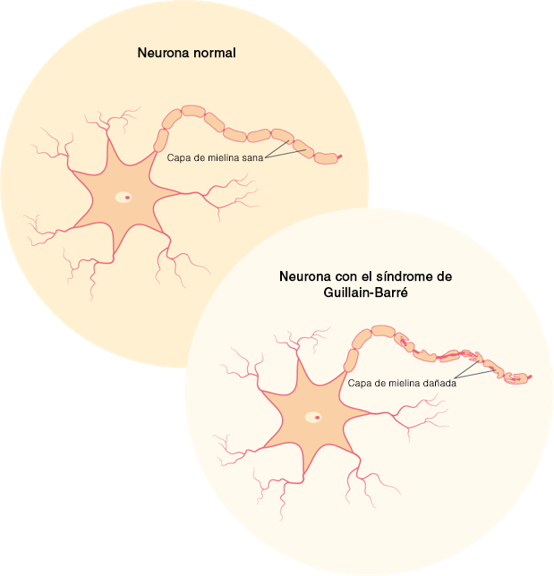
¿El zika provoca el síndrome de
Guillain-Barré (SGB)?
Las investigaciones sugieren que el SGB
está estrechamente asociado al zika,
aunque solo una proporción pequeña de personas con infección reciente por el virus del Zika contrae el SGB. Los CDC continúan investigando la relación entre el SGB y el zika para obtener más información.
El SGB es una enfermedad poco frecuente del sistema nervioso en la cual el propio sistema inmunitario de la persona daña las células nerviosas, lo que causa debilidad muscular y, a veces, parálisis.

Slide 14
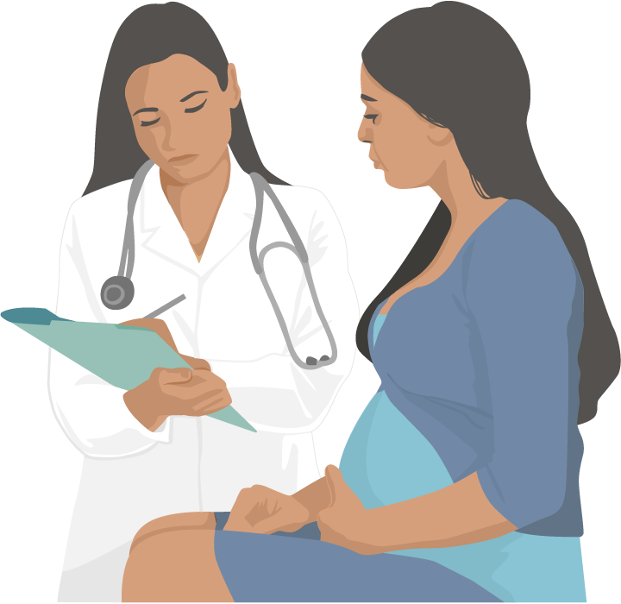
¿Cómo se diagnostica el zika?
El diagnóstico del zika se basa en los antecedentes de viajes recientes de una persona, los síntomas y los resultados de las pruebas.
Una prueba de detección en sangre u orina puede confirmar la infección por el virus del Zika.

Slide 15
¿Cómo se diagnostica el zika?
Los síntomas del zika son similares a los de otras enfermedades transmitidas por picaduras de mosquitos, como el dengue y el chikunguña.

Slide 16
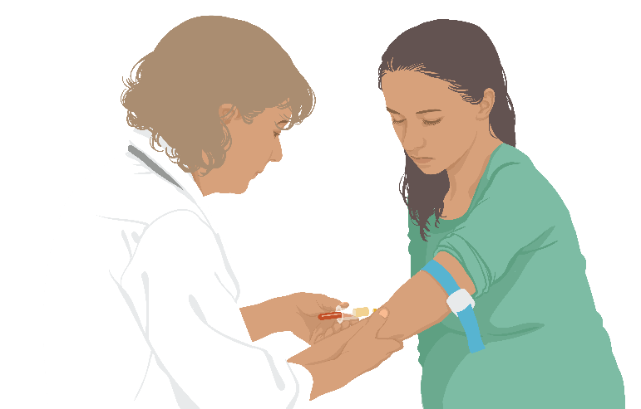
¿Cómo se diagnostica el zika?
Su médico u otro proveedor de atención médica puede indicarle hacerse pruebas para detectar diversos tipos de infecciones.

Slide 17
¿Cómo se diagnostica el zika?
Todas las mujeres embarazadas deben ser evaluadas en cada consulta prenatal para detectar el zika. Se les debe preguntar si:
  Viajaron a un área con transmisión activa del zika o si viven en ella.
  Tuvieron relaciones sexuales sin usar condón con una pareja que vive en un área con transmisión activa del zika o que viajó a un área afectada.

Slide 18

¿Cuál es el tratamiento para el zika?
No hay un medicamento específico ni vacuna para la infección por el virus del Zika.

Slide 19
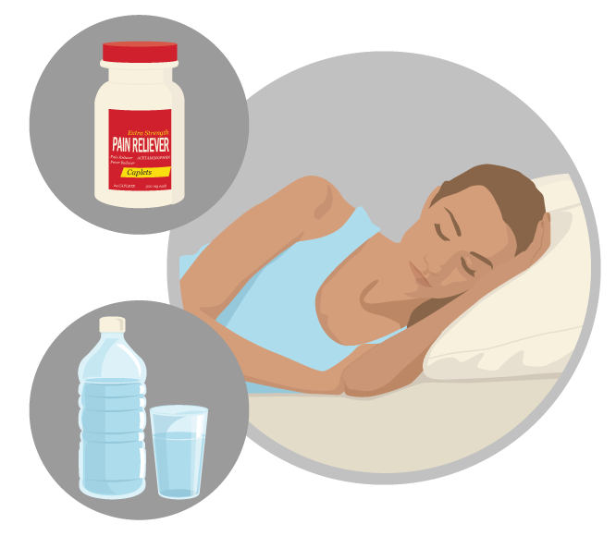
¿Cuál es el tratamiento para el zika?
Tratar los síntomas
  Descansar
  Tomar líquidos para evitar la deshidratación
  No tomar aspirina ni otros medicamentos antiinflamatorios no esteroideos (AINE).
  Tomar acetaminofeno (Tylenol®) para bajar la fiebre y aliviar el dolor.
Notes:
No tomar aspirina ni otros medicamentos antinflamatorios no esteroideos (AINE) hasta que se descarte el dengue y así reducir el riesgo de hemorragia.
Si está tomando medicamentos para otra afección, hable con su proveedor de atención médica antes de tomar otros medicamentos.

Slide 20
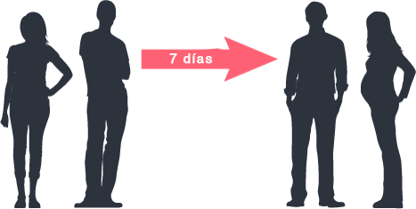
Qué hacer después de contraer el zika
Protéjase de las picaduras de mosquitos. Durante la primera semana de la enfermedad, el virus del Zika puede hallarse en la sangre.
Una persona infectada puede transmitir el virus a un mosquito que la pique.
Un mosquito infectado puede propagar el virus a otras personas.

Slide 21
CÓMO PREVENIR LAS PICADURAS
DE MOSQUITOS

Slide 22
El zika se transmite principalmente a través de las picaduras de mosquitos. Protéjase a sí mismo y a los demás.
Notes:
El virus del Zika se descubrió en un mono en el bosque Zika, en Uganda, en 1947.

Slide 23
No deje entrar a los mosquitos
PASO 1
Esto es lo que puede hacer para ayudar a controlar los mosquitos que puede haber fuera de su casa:
  Utilice un spray insecticida para exteriores para eliminar los mosquitos en las áreas donde habitan.
  Si tiene un pozo séptico, repare todas las grietas o roturas.
Notes:
Utilice un spray insecticida para exteriores para eliminar los mosquitos en las áreas donde habitan.
Los mosquitos normalmente descansan en áreas oscuras y húmedas como debajo de muebles de patio y en garajes cerrados o abiertos.
Si tiene un pozo séptico, repare todas las grietas o roturas. Cubra las tuberías de agua y ventilación. Use malla de alambre con orificios que sean más pequeños que un mosquito adulto.

Slide 24

No deje entrar a los mosquitos
PASO 1
Esto es lo que puede hacer para ayudar a controlar los mosquitos que puede haber fuera de su casa:
  Una vez por semana vacíe y limpie, voltee o deseche los recipientes que acumulen agua.
  Tape herméticamente los recipientes en los que almacena agua.
  Use larvicidas para matar los mosquitos jóvenes que habitan en grandes recipientes de agua que no se utilizará para tomar.
Notes:
Una vez a la semana, vacíe, cepille, voltee, cubra o deseche todos los artículos donde se pueda acumular el agua como neumáticos, baldes, macetas, juguetes, piscinas, comederos de pájaros, platillos de macetas o recipientes de basura. Los mosquitos depositan sus huevos cerca del agua.
Tape bien las cisternas así como los envases para almacenar agua como baldes y barriles pluviales para que los mosquitos no puedan entrar para depositar sus huevos.
En el caso de contenedores sin tapa, use tela metálica a través de la cual un mosquito adulto no pueda pasar.
Use larvicidas para matar a los mosquitos jóvenes que habitan en grandes recipientes de agua que no se utilizará para beber y que no se puedan cubrir ni desechar.

Slide 25
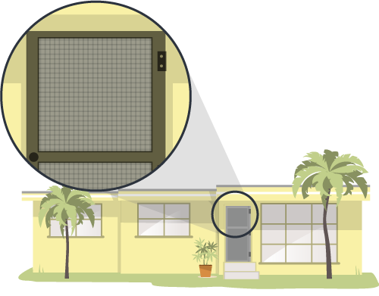
No deje entrar a los mosquitos
PASO 1
Estas son algunas cosas que puede hacer para que los mosquitos no entren a su casa:
  Use mallas para ventanas y puertas.
  Utilice aire acondicionado siempre que sea posible.
  Una vez por semana, vacíe, limpie, voltee
  o deseche los objetos que contengan agua.
  Utilice un nebulizador o un
  spray insecticida para interiores.
    Siga las instrucciones de la etiqueta del producto siempre que use insecticidas.
Notes:
Instale o repare y use mallas en puertas y ventanas. No use accesorios para evitar que las puertas se cierren.
Utilice aire acondicionado siempre que sea posible.
Una vez a la semana, vacíe y cepille, voltee, cubra o deseche todos los artículos donde se deposite el agua como floreros y platillos para macetas. Los mosquitos depositan sus huevos cerca del agua.
Elimine los mosquitos dentro de su casa. Utilice un nebulizador* o un spray* insecticidas para interiores para eliminar los mosquitos y tratar las áreas donde habitan. El efecto de estos productos es inmediato pero es posible que se tengan que aplicar de nuevo. Siga las instrucciones de la etiqueta del producto siempre que use insecticidas. Con solo utilizar insecticidas no será suficiente para mantener su casa libre de mosquitos.
Los mosquitos suelen descansar en lugares oscuros y húmedos, como debajo del fregadero, dentro de clósets, debajo de muebles o en el cuarto de lavado.

Slide 26

No deje entrar a los mosquitos
PASO 1
Cuando viaje:
  Permanezca en lugares con aire acondicionado y con mallas en puertas y ventanas.
  Utilice un mosquitero si no hay aire acondicionado o habitaciones con mallas en puertas y ventanas o si duerme a la intemperie.

Slide 27

Cree una barrera entre los mosquitos y usted
PASO 2
¡Cúbrase!
  Use camisas de mangas largas y pantalones largos

Slide 28
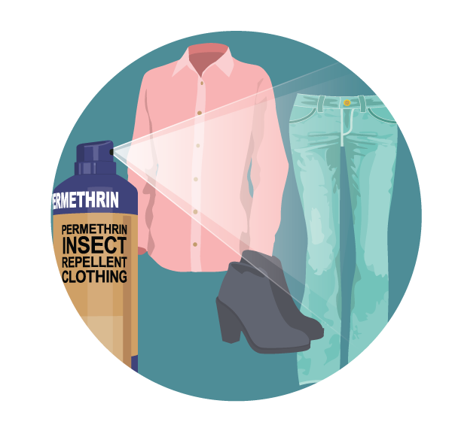
Cree una barrera entre los mosquitos y usted
PASO 2
Trate la ropa y los equipos
  Use permetrina* para tratar la ropa y equipos o compre artículos ya tratados.
  Vea la información del producto para saber cuánto dura la protección.
  No utilice productos con permetrina directamente sobre la piel.
*La permetrina no es efectiva en Puerto Rico.
Notes:
La Agencia de Protección Ambiental (EPA) ha revisado estudios científicos sobre el uso de ropa tratada con permetrina. Según la revisión de la EPA, no hay evidencia de efectos en el aparato reproductor de la madre o en el desarrollo del hijo después de una exposición a la permetrina.
La ropa tratada conserva la protección después de muchos lavados. Vea la información del producto para saber cuánto durará la protección.
Si usted hará el tratamiento personalmente, siga las instrucciones del producto cuidadosamente.
NO utilice productos con permetrina directamente sobre la piel. Están hechos para tratar la ropa.

Slide 29
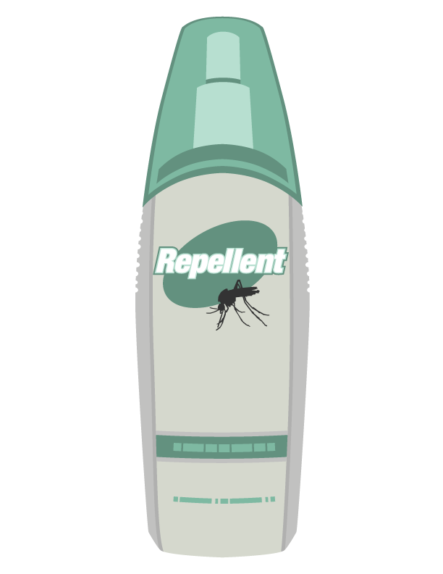
Use repelente de insectos
PASO 3
Use repelentes de insectos registrados por la Agencia de Protección Ambiental (EPA).
  Use un repelente que contenga DEET, picaridina, IR3535, aceite de eucalipto de limón o para-mentano-diol.

Slide 30
Use repelente de insectos
PASO 3
Siga siempre las instrucciones de la etiqueta del producto.
No rocíe el repelente sobre la piel que se encuentra cubierta por la ropa.
Si también usa protector solar, aplíquelo antes del repelente de insectos.

Slide 31

Proteja a su familia
PASO 4
Para bebés y niños
  Vista a su hijo con ropa que le cubra los brazos y las piernas.
  Los repelentes de insectos no se deben usar en bebés menores de 2 meses de edad.
  No use productos que contengan aceite de eucalipto de limón o para-mentano-diol en niños menores de 3 años.

Slide 32
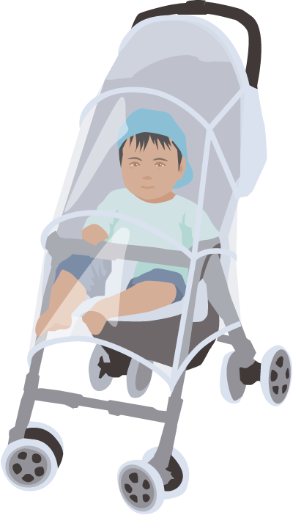
Proteja a su familia
PASO 4
Para bebés y niños
  Cubra la cuna, el cochecito y el portabebé con un mosquitero.

Slide 33
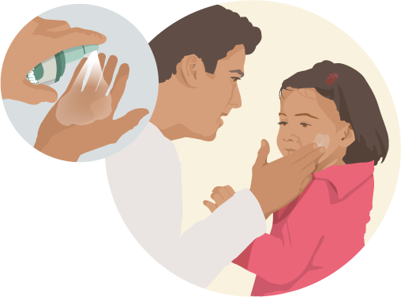
Proteja a su familia
PASO 4
Para bebés y niños
  No los aplique en las manos, ojos, boca ni sobre piel irritada o con cortes.
  Adultos: Rocíe sus manos y luego páselas por la cara del niño.
  Recuerde: No use repelente de insectos en bebés menores de 2 meses.

Slide 34
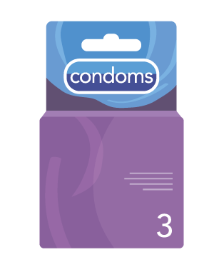

Proteja a su pareja
PASO 5
Una persona con zika puede transmitir
el virus por vía sexual a sus parejas sexuales.
  La vía sexual incluye el sexo vaginal, anal y oral, y el compartir juguetes sexuales.
El zika se puede transmitir a través de las relaciones sexuales, antes, durante y después que se desarrollen los síntomas.
  Se puede transmitir aunque la persona infectada no presente síntomas en ese momento.
El virus del Zika puede permanecer en el semen durante más tiempo que en otros líquidos corporales, incluidos el flujo vaginal,
la orina y la sangre.
Notes:
Una persona con zika puede transmitir el virus por vía sexual a sus parejas sexuales.
Vía sexual incluye el sexo vaginal, anal y oral, y el hecho de compartir juguetes sexuales.
El zika se puede transmitir a través del sexo, aun si la persona infectada no tiene síntomas en ese momento.
Una persona con zika puede contagiar antes de que comiencen sus síntomas, cuando ya tiene síntomas, y una vez que los síntomas desaparecen.
Si bien no está bien documentado, es posible que una persona portadora del virus pueda transmitirlo aunque nunca tenga síntomas.
Hay estudios en marcha para averiguar cuánto tiempo permanece el zika en el semen y el flujo vaginal de las personas con zika, y durante cuánto tiempo puede transmitirse a las parejas sexuales. Sabemos que el zika puede permanecer en el semen durante más tiempo que en otros líquidos corporales, incluidos el flujo vaginal, la orina y la sangre.

Slide 35
Proteja a su pareja
PASO 5
No sabemos
  Si la transmisión sexual del virus del Zika supone un riesgo de defectos de nacimiento distinto al de la transmisión a través de mosquitos.
Los CDC y socios de salud pública siguen estudiando el virus del Zika y la forma en la que se propaga.
borde negro
Notes:
Lo que desconocemos
Si un hombre con zika que no manifiesta síntomas tiene el virus en el semen o si puede transmitirlo por vía sexual.
Si el zika se puede transmitir a través de la saliva al besarse.
Si la transmisión sexual del virus del Zika supone un riesgo de defectos de nacimiento distinto al de la transmisión a través de mosquitos.
Los CDC y socios de salud pública siguen estudiando el virus del Zika y la forma en la que se propaga, y compartirán la información nueva en la medida que esté disponible. Puede que este proceso constante de investigación nos permita averiguar:
Qué tan común es que un hombre o una mujer transmitan el zika durante el acto sexual.
Si el zika se puede transmitir a través de la saliva al besarse.
Si el zika que contrae una mujer embarazada durante el contacto sexual tiene un nivel de riesgo diferente de defectos de nacimiento al del virus transmitido a través de una picadura de mosquito.

Slide 36


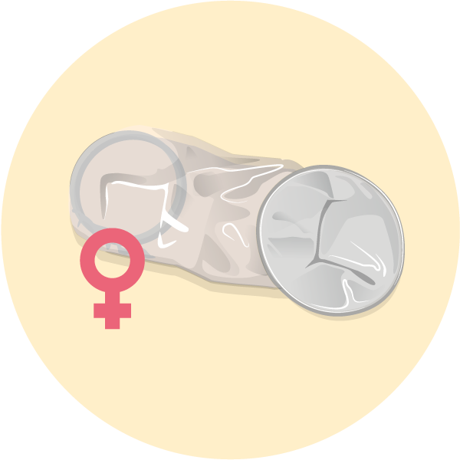
Proteja a su pareja
PASO 5
Abstenerse de tener sexo elimina el riesgo de contraer el zika por vía sexual.
Usar condones puede reducir las probabilidades de contagiarse el zika por vía sexual, si se los usa de manera correcta de principio a fin, cada vez que se tiene sexo vaginal, anal u oral.
  Los condones incluyen los condones femeninos y masculinos.

Slide 37
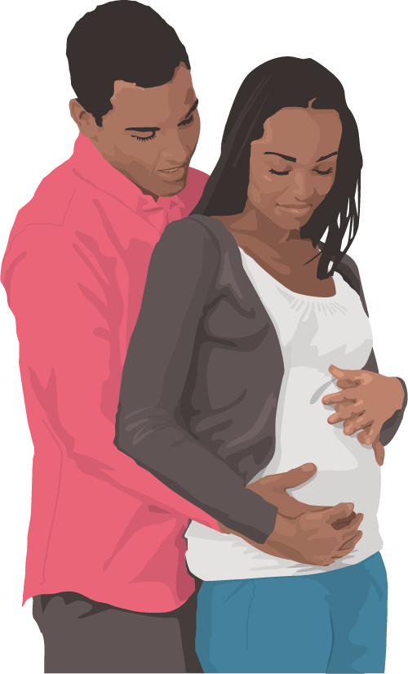
Proteja a su pareja
PASO 5
Las parejas en las que la mujer está embarazada y uno o ambos integrantes viajaron a un área con zika o viven en un área afectada deben usar condón
de manera correcta cada vez que tengan relaciones sexuales, o abstenerse de tener relaciones sexuales durante el embarazo.
No compartir juguetes sexuales también puede reducir el riesgo de contagiar el zika a las parejas sexuales.

Slide 38

Proteja a su pareja
PASO 5
Personas, cuya pareja no está embarazada, que recientemente viajaron a un área con zika o que vivieron en un área afectada
  Si usted ha sido diagnosticado con zika o tiene (o tuvo) síntomas, puede usar condón
  o abstenerse de tener relaciones sexuales durante 6 meses a partir de la aparición de los síntomas.
  Si usted nunca presentó síntomas, puede usar condón o abstenerse de las relaciones sexuales durante 8 semanas después de regresar de un viaje o mientras haya zika en la zona.

Slide 39


Documéntese antes de viajar
PASO 6
Si está embarazada, no viaje a áreas con zika.
  Si su viaje es impostergable, consulte antes a su médico u otro proveedor de atención médica.
Si está tratando de quedar embarazada, consulte a su médico u otro proveedor de atención médica antes de viajar.

Slide 40

Documéntese antes de viajar
PASO 6
Si decide viajar:
  Siga estrictamente las instrucciones para que tanto usted como su familia eviten las picaduras de mosquitos.
  Aunque no se sientan mal, los viajeros provenientes de un área con zika deben tomar medidas para evitar las picaduras de mosquitos durante 3 semanas para que no transmitan el zika a mosquitos no infectados.
  Use condón o absténgase de tener sexo durante sus viajes a áreas con zika.

Slide 41
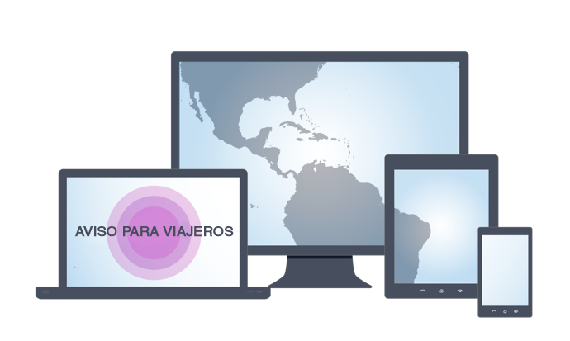
Documéntese antes de viajar
PASO 6
Consulte los últimos avisos para viajeros en:
wwwnc.cdc.gov/travel/page/zika-travel-information

Slide 42

¿Qué están haciendo los CDC?
Activaron el Centro de Operaciones de Emergencia (EOC) en nivel 1.
Ofrecen apoyo en el lugar en las áreas con zika.
Capacitan a los proveedores de atención médica y al público acerca del zika.
Publican directrices sobre viajes.
Aportan pruebas de diagnóstico a los laboratorios.
Elaboran y distribuyen Kits de prevención del zika en
los territorios afectados de los EE. UU.
Llevan adelante un estudio para evaluar la persistencia del virus del Zika en semen, flujo vaginal y orina.

Slide 43
¿Qué están haciendo los CDC?
Trabajan junto a sus socios para
  Monitorear y reportar casos.
  Llevar a cabo estudios para obtener más información sobre la posible relación entre el zika y el Síndrome de Guillain-Barré.
  Diseñar planes de acción para que los funcionarios locales y estatales de salud pública mejoren la preparación ante el zika.
  Publicar y difundir directrices para las pruebas y el tratamiento de las personas con casos presuntos o confirmados de zika.
  Publicar y difundir las conclusiones acerca de la asociación causal entre el zika y la microcefalia.

Slide 44
Para obtener más información, contacte a los CDC en
1-800-CDC-INFO (232-4636)
TTY: 1-888-232-6348 www.cdc.gov
Los resultados y conclusiones de este informe pertenecen a los autores y no representan necesariamente la posición oficial de los Centros para el Control y la Prevención de Enfermedades.

